Slide 1
Projekt budżetu Koszalina
na rok 2021
Piotr Jedliński, prezydent Koszalina
Koszalin, 29 października 2020

Slide 2
Projekt budżetu Koszalin 2021
Dochody 719.401.086 zł
Wydatki 734.765.086 zł
Deficyt 15.364.000 zł

Slide 3
Projekt budżetu Koszalin 2021
Łączna kwota budżetu – 758.455.086 zł
Dochody 719.401.086 zł
bieżące 683.441.086 zł
majątkowe 35.960.000 zł
Przychody 39.054.000 zł
obligacje 30.000.000 zł
wolne środki 4.500.000 zł
spłata udzielonych pożyczek 4.554.000 zł

Slide 4
Projekt budżetu Koszalin 2021
dochody– 719.401.086 zł
Dochody własne 358.104.156 zł
Podatki i opłaty | 141.697.238 zł
Dochody z majątku miasta | 22.354.300 zł
Udziały w podatkach stanowiących dochód budżetu państwa | 176.685.018 zł
Pozostałe dochody | 17.367.600 zł

Slide 5
Projekt budżetu Koszalin 2021
Dochody – 719.401.086 zł
Subwencja ogólna | 174.749.635 zł
Środki zewnętrzne – budżet Unii Europejskiej | 23.120.260 zł
Dotacje celowe | 163.427.035 zł

Slide 6
Projekt budżetu Koszalin 2021
Dochody – 719.401.086 zł
Dochody majątkowe 35.960.000 zł
dochody z majątku miasta | 20.391.000 zł
dochody z budżetu Unii Europejskiej | 13.160.000 zł
pozostałe dochody | 2.409.000 zł

Slide 7
Projekt budżetu Koszalin 2021
Łączna kwota budżetu – 758.445.086 zł
Wydatki 734.765.086 zł
bieżące 668.765.086 zł
majątkowe 66.000.000 zł
Rozchody 23.690.000 zł
spłata kredytów i pożyczek 4.000.000 zł
wykup obligacji 18.700.000 zł
udzielone pożyczki 990.000 zł

Slide 8
Projekt budżetu Koszalin 2021
wydatki zbiorczo – 734.765.086 zł
Wydatki majątkowe 66.000.000 zł
w tym:
Inwestycje dofinansowane ze środków zewnętrznych 28.911.510 zł
Przewidywane uzyskanie środków na ten cel 15.569.000 zł

Slide 9
Projekt budżetu Koszalin 2021
Wynagrodzenia i pochodne administracji – 269,4 mln zł
w tym:
zabezpieczenie skutków 6% podwyżki dla nauczycieli od września 2020 r.
wprowadzenia PPK
wyrównanie do minimalnego wynagrodzenia (około 900 osób)
W 2021 r. plan wynagrodzeń dla administracji został zmniejszony o 900.000 zł

Slide 10
Projekt budżetu Koszalin 2021
Plan dochodów PIT niższy o 5 mln zł w stosunku do planu na 30.09.2020
Brak remontów:
ul. Jedności,
ul. Podgórna,
ul. Partyzantów
ul. Głowackiego
ul. Św. Wojciecha
ul. Spasowskiego
ul. Kosynierów
ul. Mieszka I

Slide 11
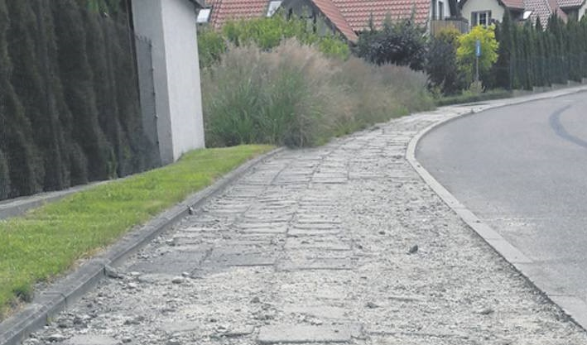
Projekt budżetu Koszalin 2021
wydatki na drogi i infrastrukturę telekomunikacyjną – 61,7 mln zł (w tym inwestycje 32,7 mln zł)
Najważniejsze inwestycje:
Rozbiórka i budowa wiaduktu drogowego w ciągu al. Monte Cassino (13,36 mln zł)
Rozbudowa i przebudowa ul. Władysława IV (6,4 mln zł),
Rejon ulic Piłsudskiego, Kościuszki, Waryńskiego (4,3 mln zł),
Budowa ścieżek rowerowych (4,7 mln zł ),
Drogi na os. Bukowym – ul. Prosta (1,5 mln zł)
modernizacja chodników

Slide 12
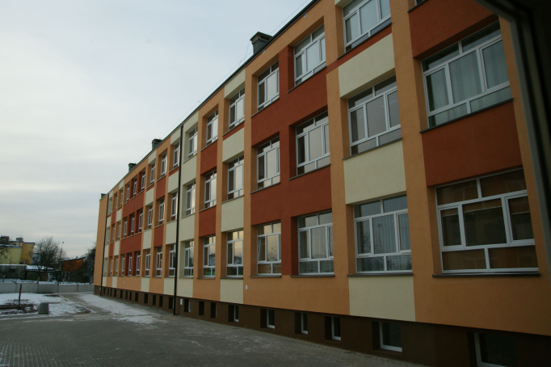
Projekt budżetu Koszalin 2021
Edukacja – 273,4 mln zł
w tym:
oświata i wychowanie – 242,8 mln zł edukacyjna opieka wychowawcza – 30,6 mln zł
wydatki bieżące – 265,0 mln zł
wydatki majątkowe – 8,4 mln zł
4,6 mln zł – modernizacja energetyczna żłobka „Skrzat”, przedszkoli (nr 13, 14 i 15) i ZS 7
2,7 mln zł – modernizacja budynku ZS 1
1,0 mln zł – dostosowanie dawnego Gimnazjum nr 2 do potrzeb ZS 12

Slide 13
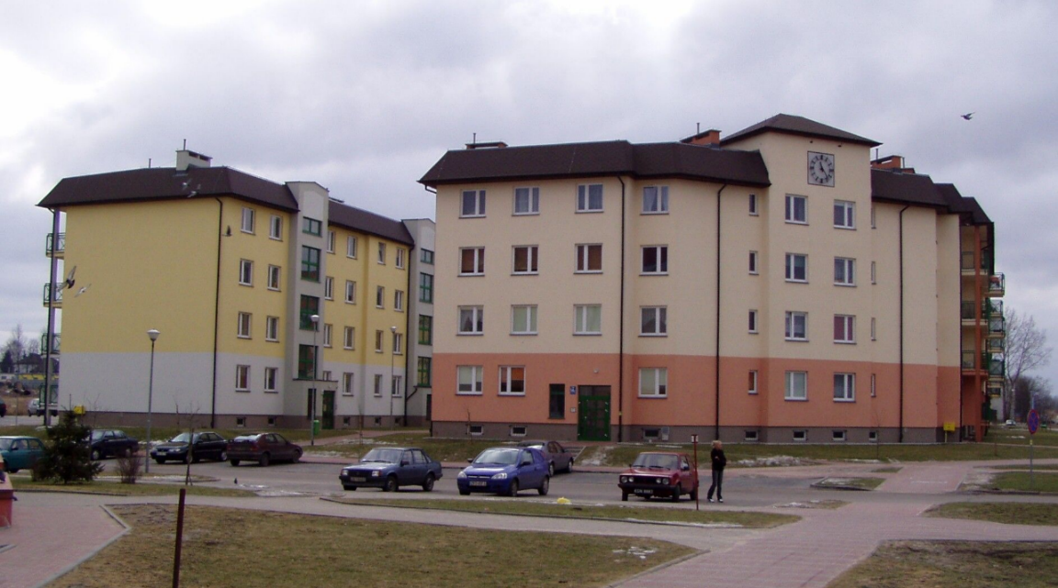
Projekt budżetu Koszalin 2021
gospodarka mieszkaniowa – 4,9 mln zł
3,0 mln zł – dotacja do ZBM
0,2 mln zł – wykup gruntów

Slide 14
Projekt budżetu Koszalin 2021
ochrona zdrowia – 4,6 mln zł
2,8 mln zł – przeciwdziałanie narkomanii i alkoholizmowi
1,0 mln zł – Ośrodek Terapii i Opieki nad Nietrzeźwymi
0,7 mln zł – programy polityki zdrowotnej

Slide 15
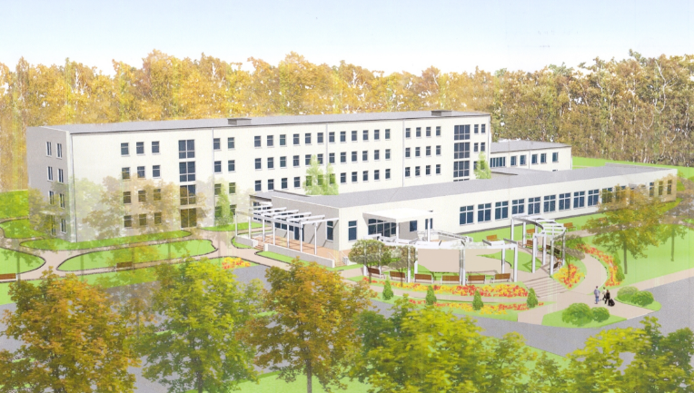
Projekt budżetu Koszalin 2021
pomoc społeczna – 39,7 mln zł
15,5 mln zł – domy pomocy społecznej i ośrodki wsparcia
11,1 mln zł – ośrodki pomocy społecznej
4,1 mln zł – zasiłki i pomoc w naturze, zasiłki stałe
3,3 mln zł – dodatki mieszkaniowe
4,3 mln zł – usługi opiekuńcze
0,8 mln zł – dożywianie

Slide 16
Projekt budżetu Koszalin 2021
rodzina – 154,2 mln zł
132,8 mln zł – rządowe zadania zlecone (m.in. 500+)
13,6 mln zł – żłobki
3,4 mln zł – rodziny zastępcze

Slide 17
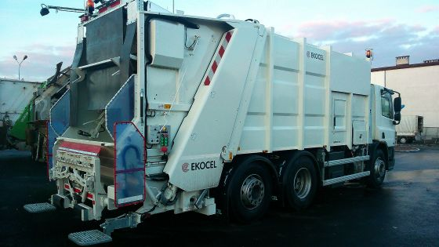
Projekt budżetu Koszalin 2021
gospodarka komunalna – 56,7 mln zł
Wydatki bieżące: 49,3 mln zł
w tym:
24,4 mln zł – gospodarka odpadami
6,8 mln zł – gospodarka ściekowa i ochrona wód
6,7 mln zł – oczyszczanie miasta
4,9 mln zł – oświetlenie ulic
3,5 mln zł – utrzymanie zieleni
Inwestycje: 7,4 mln zł
w tym:
5,4 mln zł – rewitalizacja parku im. T. Kościuszki
0,9 mln zł – Punkt Selektywnej Zbiórki Odpadów Komunalnych
0,5 mln zł – oświetlenie ulic

Slide 18
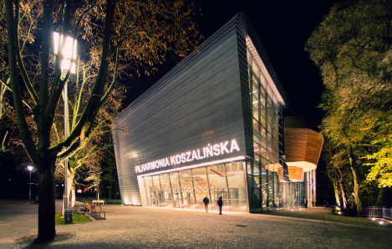
Projekt budżetu Koszalin 2021
kultura i ochrona dziedzictwa narodowego – 33,5 mln zł
wydatki bieżące – 23,4 mln zł
wydatki majątkowe – 10,1 mln zł
6,1 mln zł – Koszalińska Biblioteka Publiczna oraz filie gminne
5,5 mln zł – Filharmonia Koszalińska
4,0 mln zł – CK 105
3,8 mln zł – Muzeum
3,7 mln zł – Bałtycki Teatr Dramatyczny

Slide 19
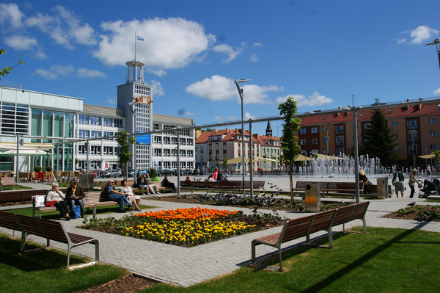
Projekt budżetu Koszalin 2021
ważniejsze inwestycje
13,2 mln zł – wiadukt w ciągu al. Monte Cassino
8,3 mln zł – modernizacja placówek oświatowych
4,3 mln zł – remont ul. Kościuszki i Piłsudskiego
2,9 mln zł – Koszaliński Budżet Obywatelski
6,0 mln zł – rewitalizacja Parku im. T. Kościuszki
0,9 mln zł – budowa PSZOK

Slide 20
Projekt budżetu Koszalin 2021
Skutki zachowania stawek podatkowych na 2021 rok
Brak dochodów w budżecie Miasta uzyskanych z nowych stawek podatkowych
4,5 mln zł

Slide 21
Projekt budżetu Koszalin 2021
Zmniejszenie wydatków z tytułu nieuchwalenia stawek podatkowych podwyższonych o wskaźnik wzrostu cen towarów i usług
Zadanie | Planowane wydatki | Planowane wydatki po korekcie | Różnica
dofinansowanie stowarzyszeń sportowych | 5.500.000 zł | 3.850.000 zł | 1.650.000 zł
dofinansowanie piłki ręcznej | 1.000.000 zł | 550.000 zł | 450.000 zł
zajęcia w Zagrodzie Jamneńskiej | 15.000 zł | 0 zł | 15.000 zł
Noc Muzeów | 25.000 zł | 0 zł | 25.000 zł
Wydanie Koszalińskich Zeszytów Muzealnych i Informatora | 15.000 zł | 0 zł | 15.000 zł
Roczniki Koszalińskie | 16.000 zł | 0 zł | 16.000 zł
Koszaliński Grafik Kultury | 180.000 zł | 0 zł | 180.000 zł

Slide 22
Projekt budżetu Koszalin 2021c
Zmniejszenie wydatków z tytułu nieuchwalenia stawek podatkowych podwyższonych o wskaźnik wzrostu cen towarów i usług
Zadanie | Planowane wydatki | Planowane wydatki po korekcie | Różnica
CK 105- imprezy | 850.000 zł | 450.000 zł | 400.000 zł
Młodzi i Film | 450.000 zł | 0 zł | 450.000 zł
Kabareton 2021 | 150.000 zł | 0 zł | 150.000 zł
Jarmark Bożonarodzeniowy 2021 | 100.000 zł | 0 zł | 100.000 zł
Otwarcie Amfiteatru | 400.000 zł | 0 zł | 400.000 zł
Festiwal Organowy | 60.000 zł | 0 zł | 60.000 zł
Familijny Park Sztuki | 38.000 zł | 0 zł | 38.000 zł

Slide 23
Projekt budżetu Koszalin 2021
Zmniejszenie wydatków z tytułu nieuchwalenia stawek podatkowych podwyższonych o wskaźnik wzrostu cen towarów i usług
Zadanie | Planowane wydatki | Planowane wydatki po korekcie | Różnica
Festiwal "Koszalińskie Konfrontacje Młodych m-teatr" | 100.000 zł | 0 zł | 100.000 zł
"Zdrowo jesz, lepiej żyjesz" | 8.000 zł | 0 zł | 8.000 zł
dotacje dla stowarzyszeń | 123.000 zł | 90.000 zł | 33.000 zł
dotacja dla żłobków niepublicznych - jednostki niezaliczane do sektora FP | 2.750.000 zł | 2.380.00 zł | 370.000 zł
dotacja dla żłobków niepublicznych - fundacje | 450.000 zł | 410.000 zł | 40.000 zł
Razem | 12.230.000 zł | 7.730.000 zł | 4.500.000 zł

Slide 24
Dziękuję za uwagę

